Slide 1

Digitální učební materiál
Číslo projektu | CZ.1.07/1.5.00/34.0029
Číslo materiálu | VY_32_ INOVACE_25-05
Název školy | Střední průmyslová škola stavební, Resslova 2, České Budějovice
Autor | Ing. arch. Jiří Mysliveček
Tematický celek | Architektura
Ročník | 2. - 3. ročník
Datum tvorby | 20.4.2012
Anotace | Výukový materiál – prezentace
Metodický pokyn | Lze použít při výuce jako výklad
Pokud není uvedeno jinak, použitý materiál je z vlastních zdrojů autora

Slide 2
Starokřesťanská architektura
Vedoucí práce: Ing.arch. Jiří Mysliveček
Vypracoval: Monika Kučerová

Slide 3
- od 313 křesťanství povoleno
císař Konstantin – Edikt milánský
- od 380 křesťanství oficiální státní náboženství
císař Theodosius Soluňský edikt
Řím je sídlo římského biskupa (později papeže )
- r. 395 rozdělení říše - západořímská (od 404 sídlo Ravena) a východořímská (Konstantinopol)

Slide 4
Hlavní stavební druh: chrám = shromaždiště věřících, velkoprostorové stavby
1.) bazilika (změna ze světské stavby v církevní)
= třílodní nebo vícelodní stavba se střední lodí širší a vyšší než jsou lodi postranní, obdélníkový půdorys, sloupová arkáda, dřevěný krov (Santa Sabina v Římě)
2.) centrální chrámy – kruhový půdorys, klenby nebo deskový strop,
-martyria – hroby mučedníků

Slide 5
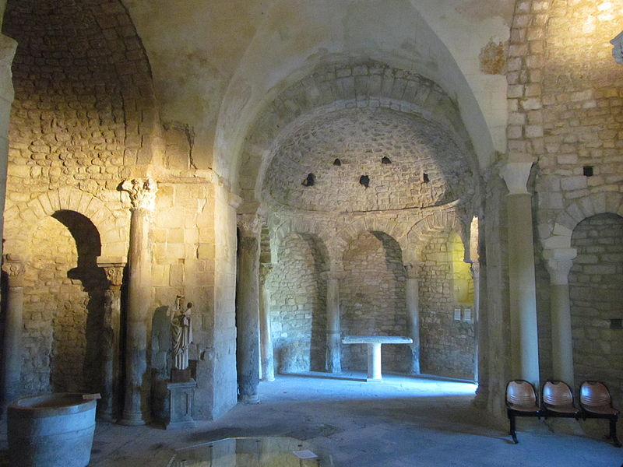
Centrální stavby jako baptisteria a mauzolea jsou budovány na půdorysu kruhovém, čtvercovém, mnohoúhelníkovém nebo rovnoramenného kříže
Notes:
GORTYNA. Wikimedia Commons [online]. [cit. 12.4.2013]. Dostupný na WWW: http://commons.wikimedia.org/wiki/File:Venasque_Baptisterium_Interior.JPG

Slide 6
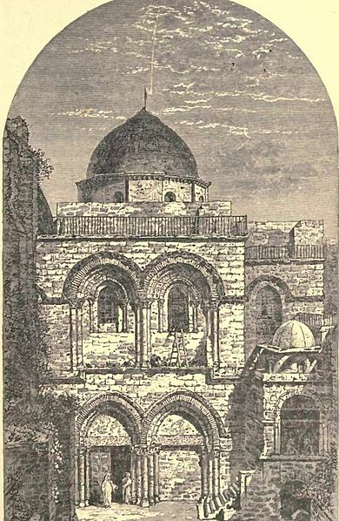
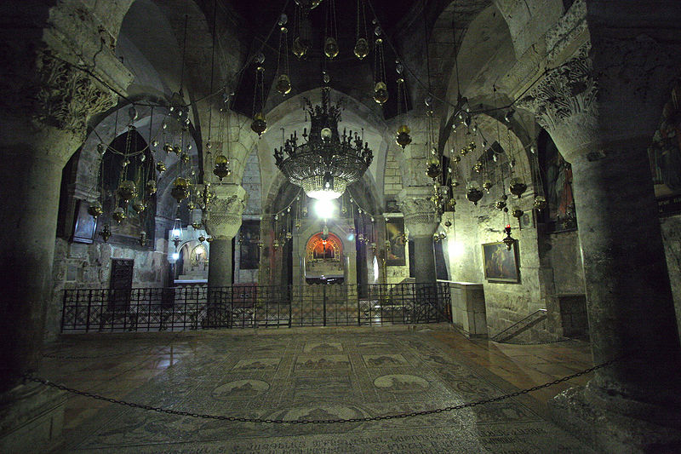
Chrám Božího hrobu v Jeruzalémě
Notes:
NETTADI. Wikimedia Commons [online]. [cit. 12.4.2013]. Dostupný na WWW: http://commons.wikimedia.org/wiki/File:Jerusalem_holy_sepulcher_1886.jpg
SARDUR. Wikimedia Commons [online]. [cit. 12.4.2013]. Dostupný na WWW: http://commons.wikimedia.org/wiki/File:Jerusalem-Church_of_the_Holy_Sepulcher-The_Chapel_of_St._Helen.jpg

Slide 7
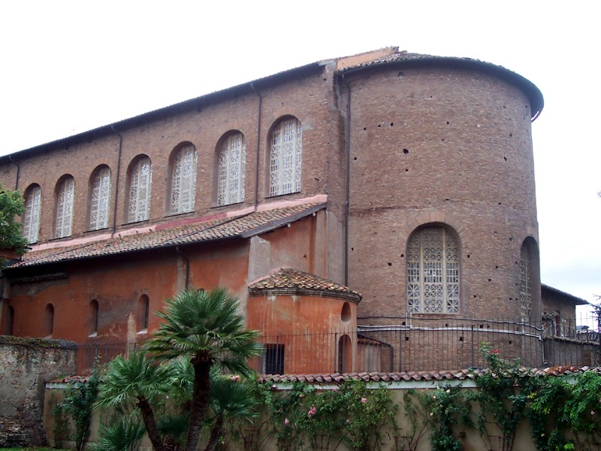
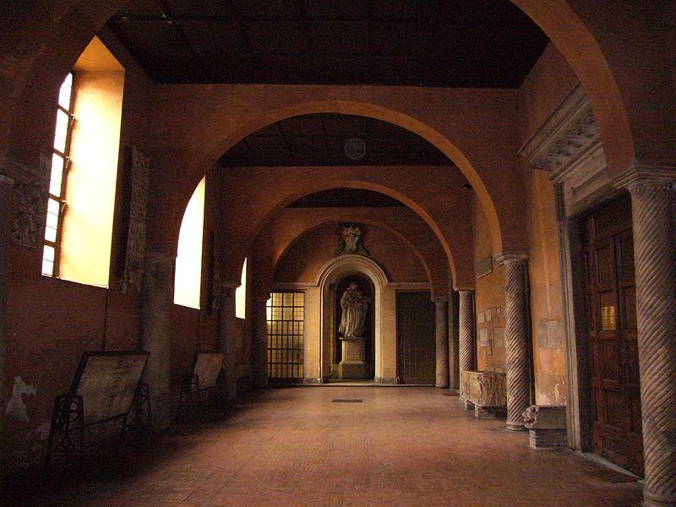
Santa Sabina
Notes:
MARKUSMARK. Wikimedia Commons [online]. [cit. 12.4.2013]. Dostupný na WWW: http://commons.wikimedia.org/wiki/File:221SSabina.JPG
LALUPA. Wikimedia Commons [online]. [cit. 12.4.2013]. Dostupný na WWW: http://commons.wikimedia.org/wiki/File:S_Sabina_-_portico_1000013.JPG

Slide 8
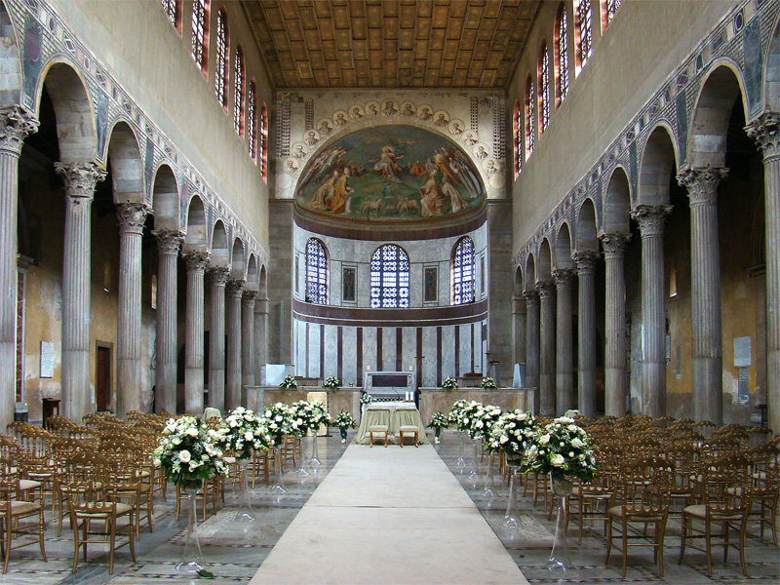
Notes:
TANGO7174. Wikimedia Commons [online]. [cit. 12.4.2013]. Dostupný na WWW: http://commons.wikimedia.org/wiki/File:Lazio_Roma_SSabina1_tango7174.jpg

Slide 9
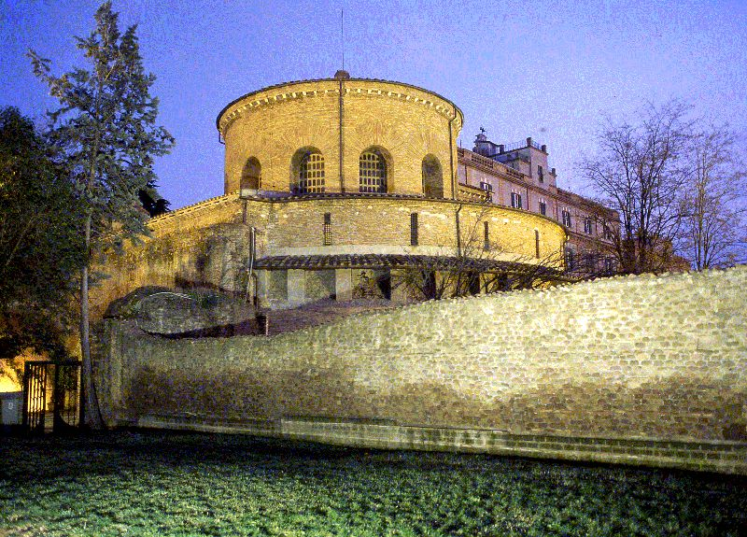
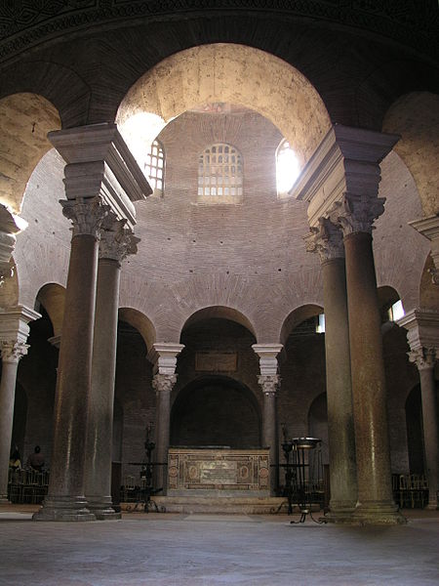
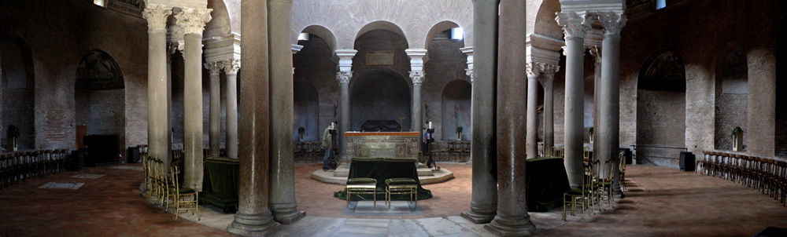
Santa Constanza
Notes:
KURPFALZBILDER.DE. Wikimedia Commons [online]. [cit. 12.4.2013]. Dostupný na WWW: http://commons.wikimedia.org/wiki/File:Santa_Costanza_Interior.jpg
FLAGUPLOADER. Wikimedia Commons [online]. [cit. 12.4.2013]. Dostupný na WWW: http://commons.wikimedia.org/wiki/File:Santa_Costanza_-_vista_dalla_basilica_costantiniana.jpg
OLIVER-BONJOCH. Wikimedia Commons [online]. [cit. 12.4.2013]. Dostupný na WWW: http://commons.wikimedia.org/wiki/File:Mausoleum_Constantinae.jpg

Slide 10
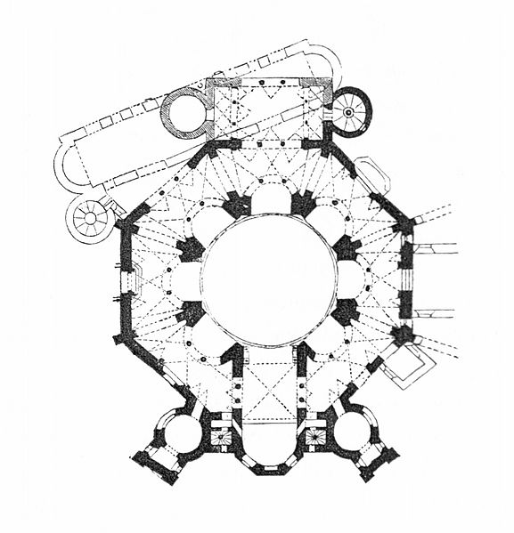
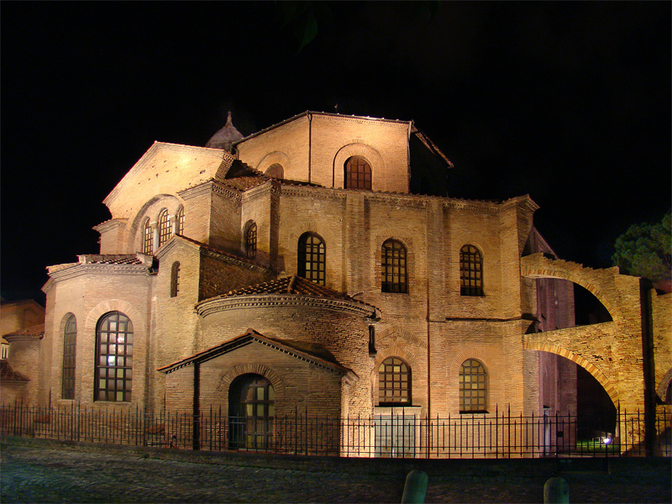
San Vitale
Notes:
HUBERTL. Wikimedia Commons [online]. [cit. 12.4.2013]. Dostupný na WWW: http://commons.wikimedia.org/wiki/File:MZK_001_Nr_04_Zur_Orientirung_auf_dem_Gebiete_der_Baukunst_-_Fig._04_Grundriss_San_Vitale_in_Ravenna.jpg
TANGO7174. Wikimedia Commons [online]. [cit. 12.4.2013]. Dostupný na WWW: http://commons.wikimedia.org/wiki/File:Basilica_of_San_Vitale,_Ravenna,_Italy.jpg

Slide 11
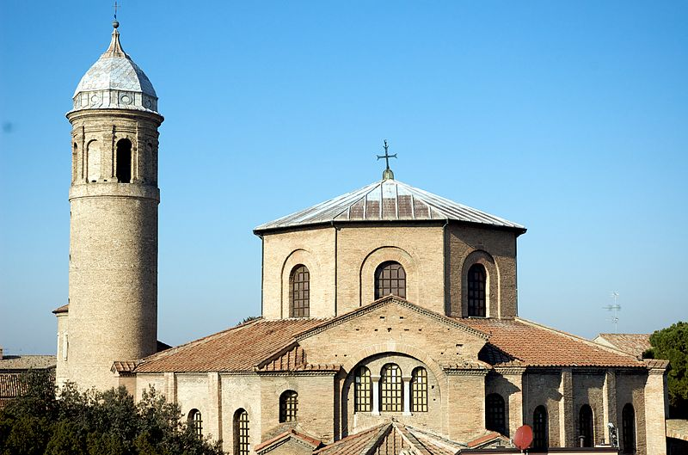
Notes:
FLICKR UPLOAD BOT. Wikimedia Commons [online]. [cit. 12.4.2013]. Dostupný na WWW: http://commons.wikimedia.org/wiki/File:Basilica_di_San_Vitale.jpg

Slide 12
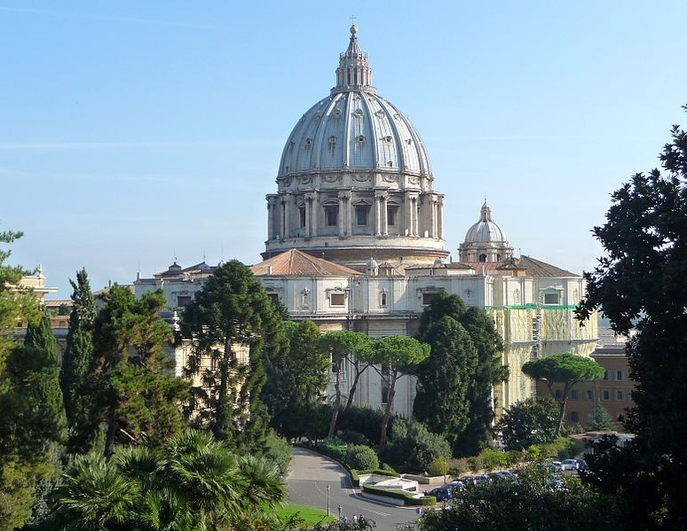
Bazilika sv. Petra
Notes:
ONDŘEJ ŽVÁČEK. Wikimedia Commons [online]. [cit. 12.4.2013]. Dostupný na WWW: http://commons.wikimedia.org/wiki/File:Bazilika_sv._Petra.jpg

Slide 13
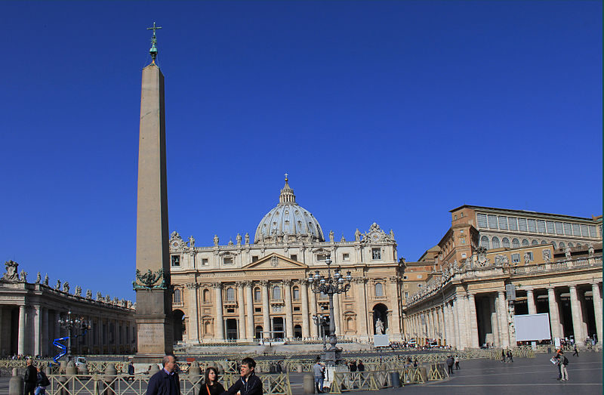
Notes:
KARELJ. Wikimedia Commons [online]. [cit. 12.4.2013]. Dostupný na WWW: http://commons.wikimedia.org/wiki/File:Sv_Petr_Vatik%C3%A1n_3.jpg

Slide 14
Zdroje obrázků:
GORTYNA. Wikimedia Commons [online]. [cit. 12.4.2013]. Dostupný na WWW: http://commons.wikimedia.org/wiki/File:Venasque_Baptisterium_Interior.JPG
NETTADI. Wikimedia Commons [online]. [cit. 12.4.2013]. Dostupný na WWW: http://commons.wikimedia.org/wiki/File:Jerusalem_holy_sepulcher_1886.jpg
SARDUR. Wikimedia Commons [online]. [cit. 12.4.2013]. Dostupný na WWW: http://commons.wikimedia.org/wiki/File:Jerusalem-Church_of_the_Holy_Sepulcher-The_Chapel_of_St._Helen.jpg
MARKUSMARK. Wikimedia Commons [online]. [cit. 12.4.2013]. Dostupný na WWW: http://commons.wikimedia.org/wiki/File:221SSabina.JPG
LALUPA. Wikimedia Commons [online]. [cit. 12.4.2013]. Dostupný na WWW: http://commons.wikimedia.org/wiki/File:S_Sabina_-_portico_1000013.JPG
TANGO7174. Wikimedia Commons [online]. [cit. 12.4.2013]. Dostupný na WWW: http://commons.wikimedia.org/wiki/File:Lazio_Roma_SSabina1_tango7174.jpg
KURPFALZBILDER.DE. Wikimedia Commons [online]. [cit. 12.4.2013]. Dostupný na WWW: http://commons.wikimedia.org/wiki/File:Santa_Costanza_Interior.jpg
FLAGUPLOADER. Wikimedia Commons [online]. [cit. 12.4.2013]. Dostupný na WWW: http://commons.wikimedia.org/wiki/File:Santa_Costanza_-_vista_dalla_basilica_costantiniana.jpg
HUBERTL. Wikimedia Commons [online]. [cit. 12.4.2013]. Dostupný na WWW: http://commons.wikimedia.org/wiki/File:MZK_001_Nr_04_Zur_Orientirung_auf_dem_Gebiete_der_Baukunst_-_Fig._04_Grundriss_San_Vitale_in_Ravenna.jpg
TANGO7174. Wikimedia Commons [online]. [cit. 12.4.2013]. Dostupný na WWW: http://commons.wikimedia.org/wiki/File:Basilica_of_San_Vitale,_Ravenna,_Italy.jpg
FLICKR UPLOAD BOT. Wikimedia Commons [online]. [cit. 12.4.2013]. Dostupný na WWW: http://commons.wikimedia.org/wiki/File:Basilica_di_San_Vitale.jpgONDŘEJ ŽVÁČEK. Wikimedia Commons [online]. [cit. 12.4.2013]. Dostupný na WWW: http://commons.wikimedia.org/wiki/File:Bazilika_sv._Petra.jpg
KARELJ. Wikimedia Commons [online]. [cit. 12.4.2013]. Dostupný na WWW: http://commons.wikimedia.org/wiki/File:Sv_Petr_Vatik%C3%A1n_3.jpg

